Slide 1

دانشکده مهندسی کامپیوتر
آزمایشگاه سیستم عامل
تمرین امتیازی
استاد : دکتر شیخی
پوریا رحیمی (99521289)

Slide 2
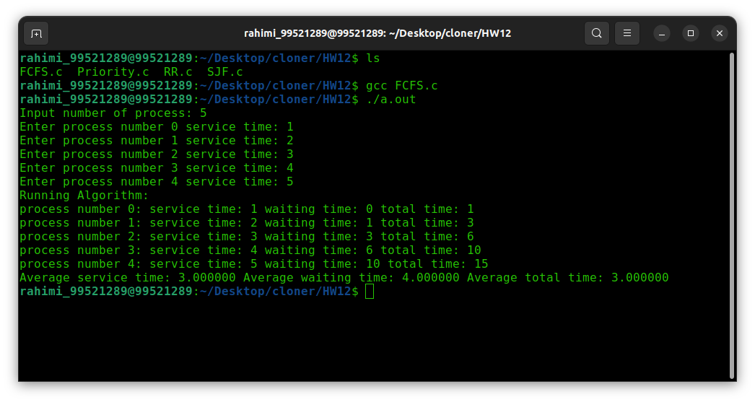
FCFS)

Slide 3
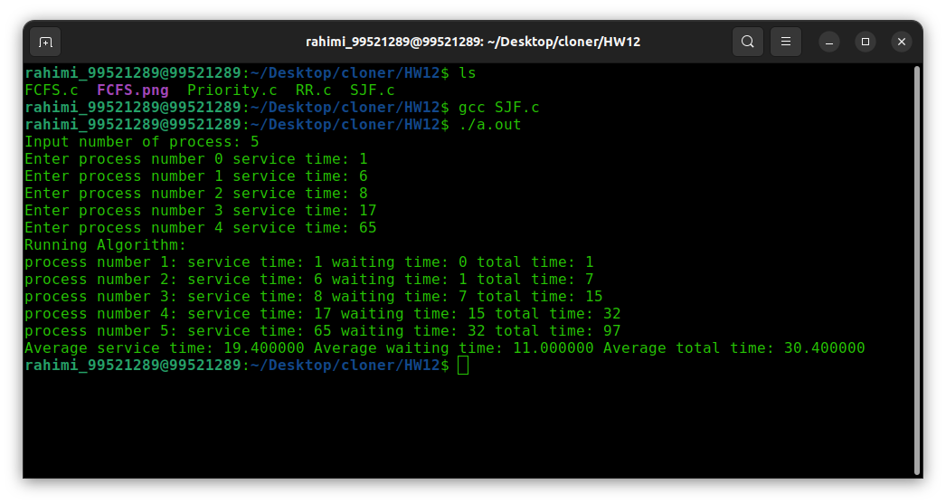
SJF)

Slide 4
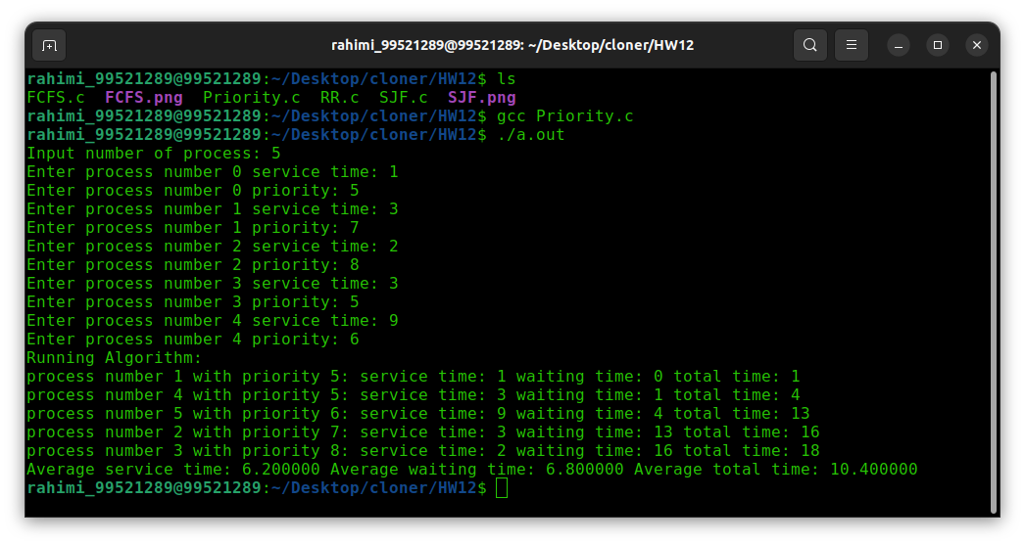
Priority)

Slide 5
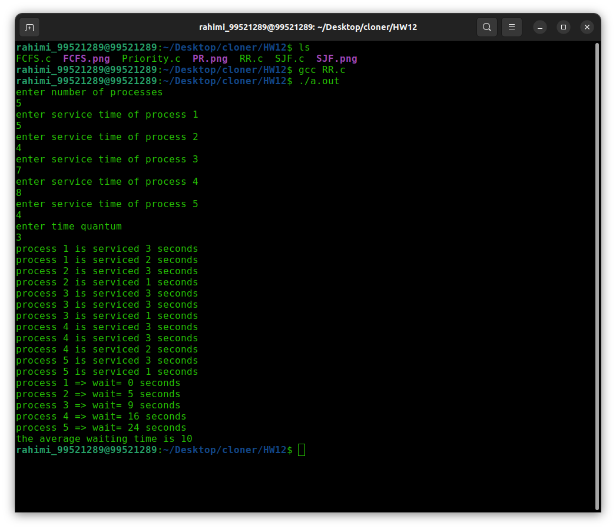
RR)

